Slide 1

Oiseaux de nos jardins www.birdlife.ch/oiseaux-de-nos-jardins
BirdLife Suisse www.birdlife.ch
La Sauge, 1588 Cudrefin

Slide 2
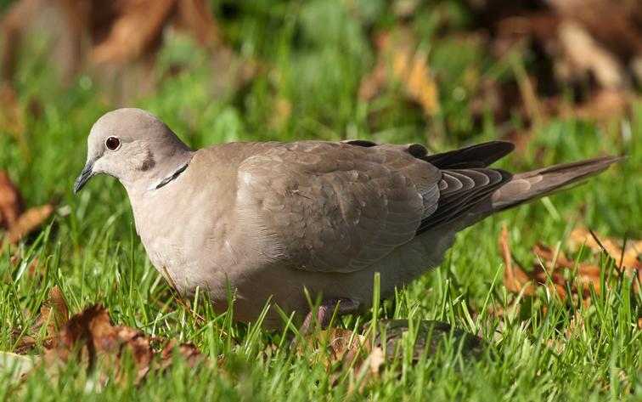
TOURTERELLE TURQUE
Caractéristiques
Michael Gerber
Plumage gris-brun clair, demi-collier noir bordé de blanc sur l‘arrière du cou, plus petite et élégante que le pigeon domestique

Slide 3
TOURTERELLE TURQUE
Distribution
  niche depuis 1950 en Suisse
  vit dans les environs des villages, des villes et des fermes
Nidification
  nid simple fait de brindilles
  de préférence sur les conifères, à proximité du tronc
  jusqu’à 6 tentatives de couvée par année car les oeufs sont très souvent prédatés

Slide 4
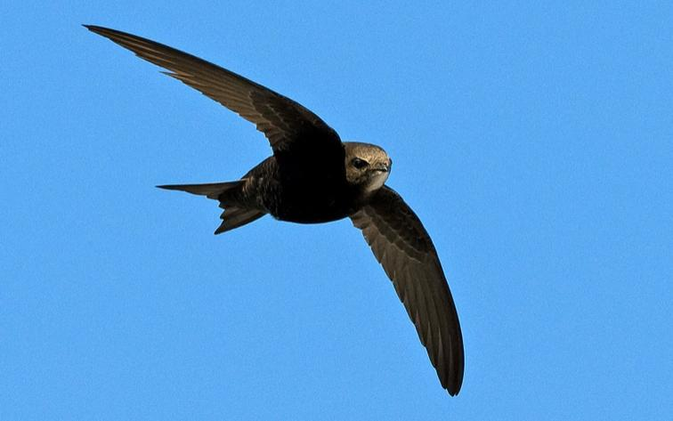
MARTINET NOIR
Caractéristiques
Marcel Ruppen
Plumage brun-noir, longues et fines ailes falciformes (en forme de faux), queue courte et échancrée

Slide 5
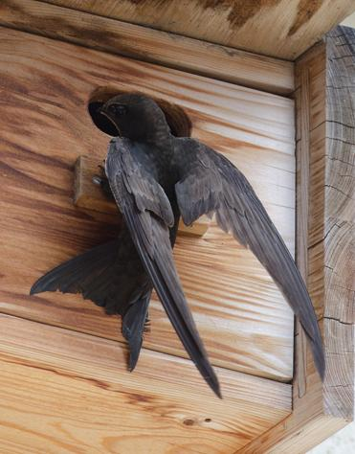
MARTINET NOIR
Nidification
  niche dans des anfractuosités des bâtiments
  profite des nichoirs artificiels
  nichait à l’origine dans les falaises et les creux des arbres
Marcel Ruppen

Slide 6
MARTINET NOIR
Migration
  passe l‘hiver en Afrique du Sud
  présent en Suisse uniquement durant l’été, pour la reproduction (environ 3 mois)
  ➔ oiseau d‘été
  passe la majorité de sa vie dans les airs, dort même en volant

Slide 7
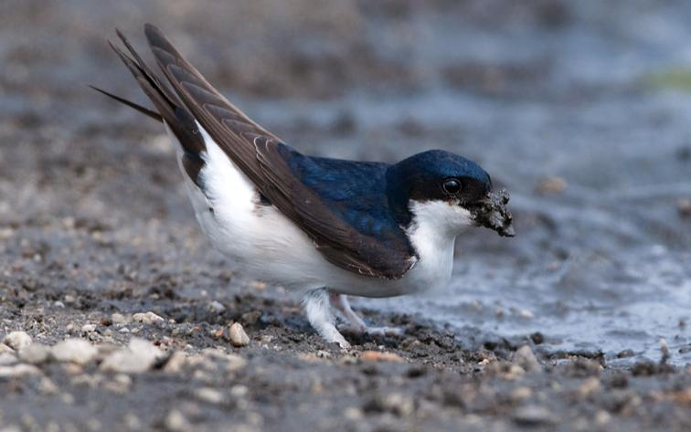
HIRONDELLE DE FENÊTRE
Caractéristiques
Marcel Ruppen
Dessus bleu-noir brillant, dessous du corps blanc, se distingue de l‘hirondelle rustique par sa queue courte

Slide 8
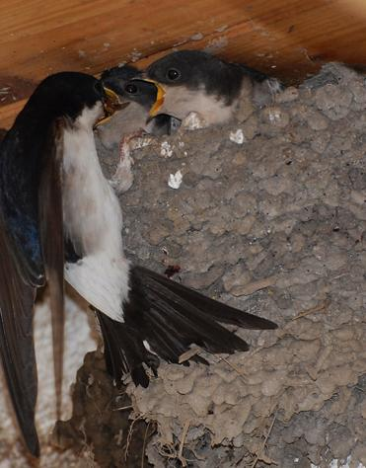
HIRONDELLE DE FENÊTRE
Nidification
  nid construit à base de boue, petite ouverture en haut
  nid collé sous les toits ou dans les falaises
Migration
  migratrice à longue distance, passe l‘hiver en Afrique
Stefan Wassmer

Slide 9
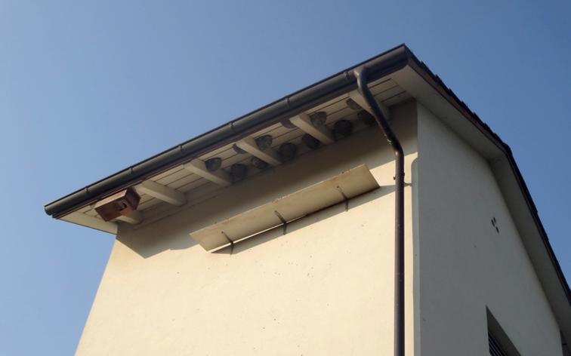
HIRONDELLE DE FENÊTRE
Adopte volontiers les nids artificiels

Slide 10
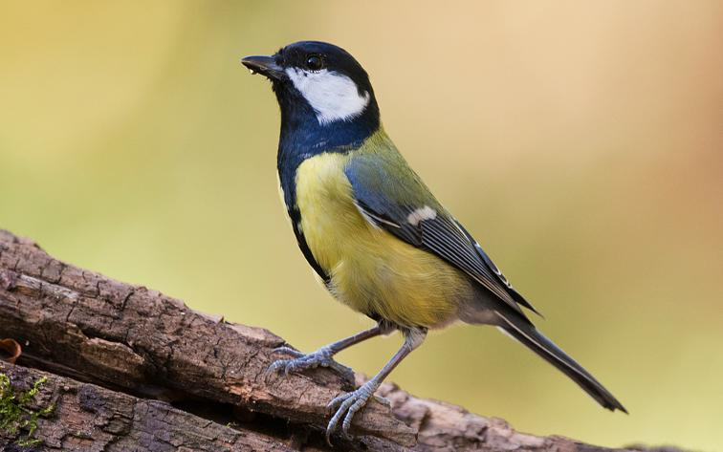
MÉSANGE CHARBONNIÈRE
Caractéristiques
Michael Gerber
La plus grande espèce de mésange, ventre jaune fendu d‘une bande noire, tête noire aux joues blanches, dos verdâtre

Slide 11
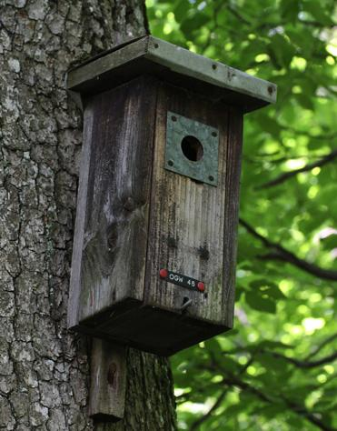
MÉSANGE CHARBONNIÈRE
Distribution
  colonise les milieux riches en arbres et buissons
  la plus fréquente des mésanges chez nous
Nidification
  niche dans des cavités et dans les nichoirs
  nid fait de mousse et de poils
Stefan Wassmer

Slide 12
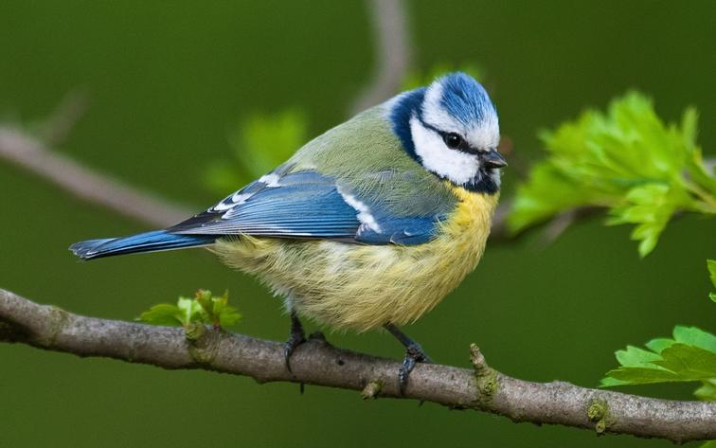
MÉSANGE BLEUE
Caractéristiques
Michael Gerber
Un peu plus petite que la mésange charbonnière; ventre uniformément jaune; ailes, sommet de la tête et queue bleus

Slide 13
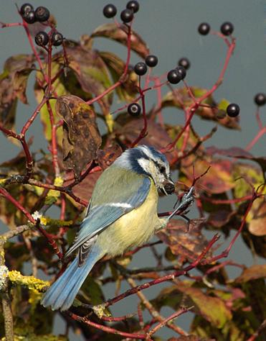
MÉSANGE BLEUE
NOURRITURE
  au printemps et en été des insectes, autrement des baies et des graines
  visite souvent les mangeoires en hiver
Michael Gerber

Slide 14
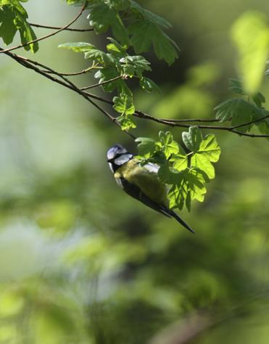
MÉSANGE BLEUE
Distribution
  colonise les mêmes milieux que la mésange charbonnière, mais est moins fréquente
  en hiver, cherche souvent de la nourriture autour des roseaux
Michael Gerber

Slide 15
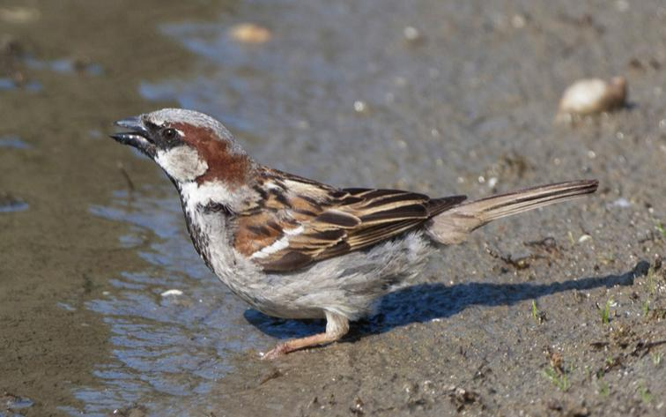
MOINEAU DOMESTIQUE
Caractéristiques
Michael Gerber
Mâle : calotte grise, côtés de la tête marron et plastron noir s‘étendant sur le ventre

Slide 16
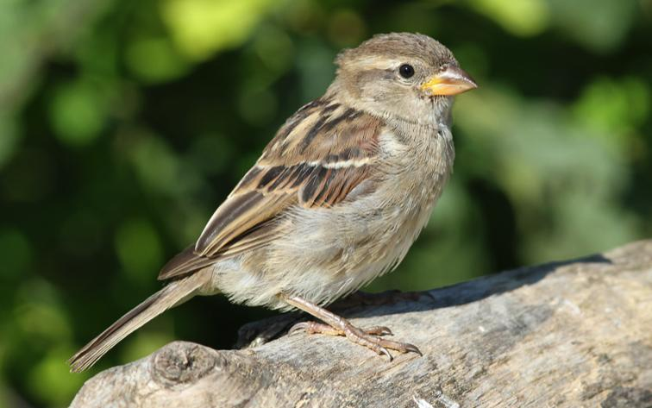
MOINEAU DOMESTIQUE
Caractéristiques
Stefan Wassmer
Femelle : plumage brun-gris sale

Slide 17
MOINEAU DOMESTIQUE
Nidification
  nid fait de brindilles et de plumes dans des cavités et des recoins
  diminution des populations due à une raréfaction des sites de nidification (en raison des rénovations des bâtiments)
Nourriture
  dans un milieu naturel : des graines
  dans les agglomérations : majoritairement des miettes et autres restes
  nourrit ses petits avec des insectes

Slide 18
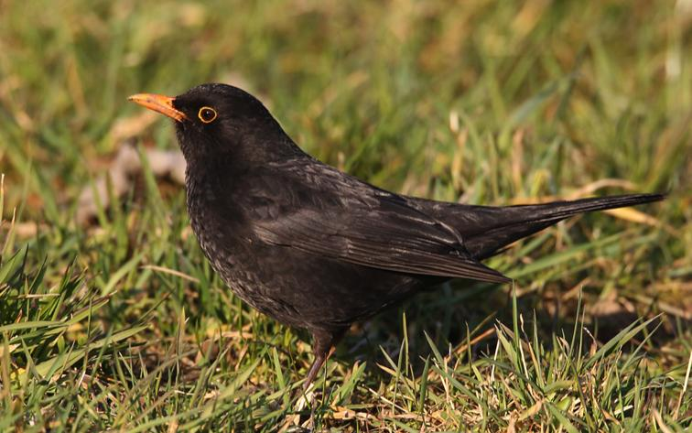
MERLE NOIR
Caractéristiques
Stefan Wassmer
Mâle : plumage noir, bec jaune orangé, pourtour de l’oeil jaune

Slide 19
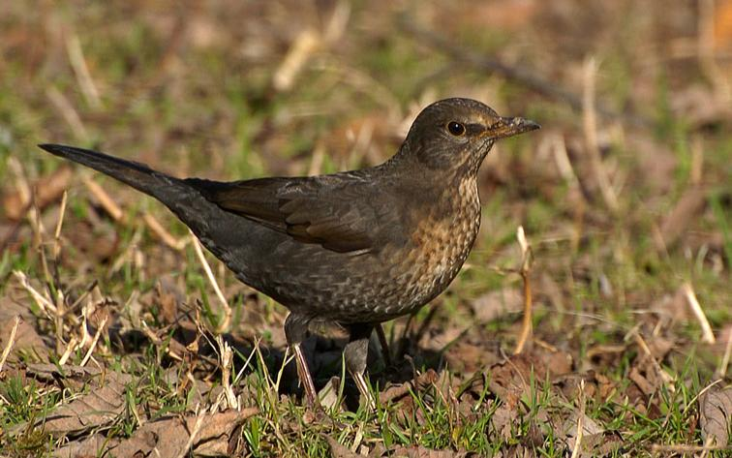
MERLE NOIR
Caractéristiques
Michael Gerber
Femelle : plumage brun foncé, ventre légèrement tacheté de beige, bec brun

Slide 20
MERLE NOIR
Distribution
  autrefois dans la forêt
  aujourd‘hui souvent dans les villages et villes
Nidification
  nid de mousse et de brindilles renforcé par de la terre
  sur les arbres, les arbustes et les haies, même de temps à autre dans les jardins

Slide 21
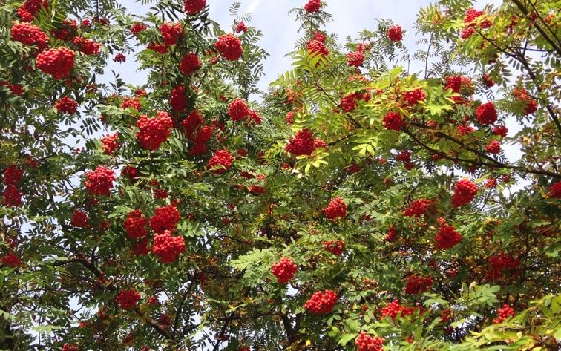
MERLE NOIR
Le sorbier des oiseleurs et les autres arbres et buissons à baies sont une source de nourriture importante pour le merle.

Slide 22
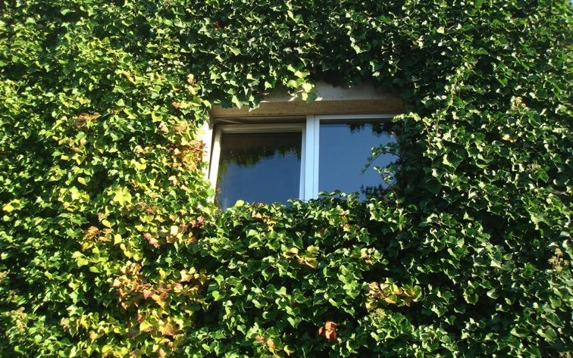
MERLE NOIR
Les merles aiment nicher dans les murs végétalisés.

Slide 23
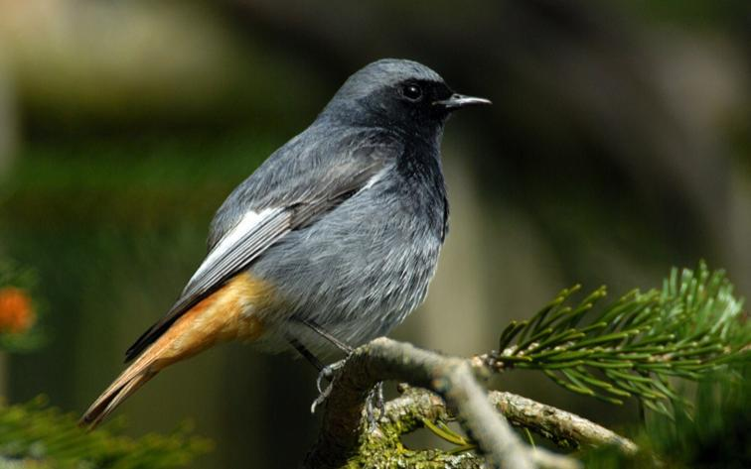
ROUGEQUEUE NOIR
Caractéristiques
Marcel Ruppen
Mâle : gris ardoise à noir avec une queue orange, taches blanches sur les ailes

Slide 24
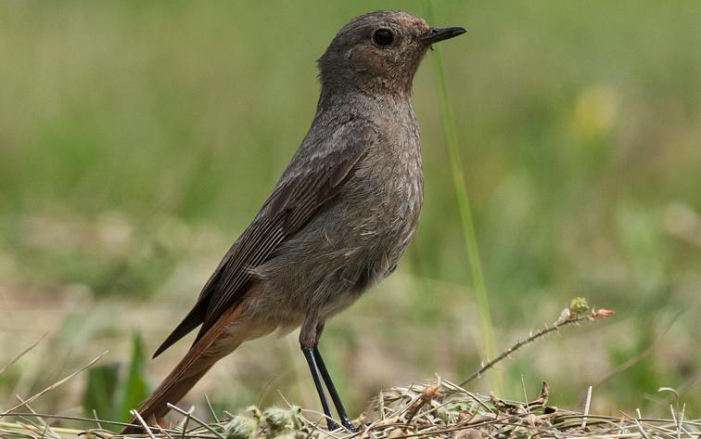
ROUGEQUEUE NOIR
Caractéristiques
Michael Gerber
Femelle : plumage uniformément gris foncé, queue orange

Slide 25
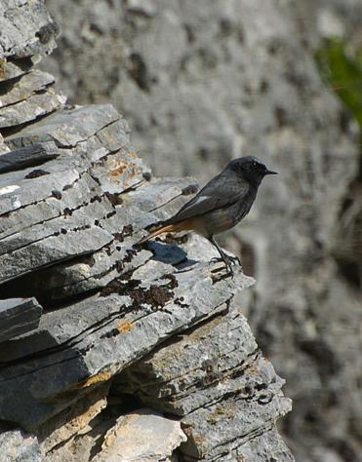
ROUGEQUEUE NOIR
Distribution
  paysages semi-ouverts, vergers ou parcs
  se tient volontiers sur les poteaux ou les branches
  nichait à l’origine dans les formations rocheuses en montagne
Nidification
  nid installé dans des cavités rocheuses ou des bâtiments
Michael Gerber

Slide 26
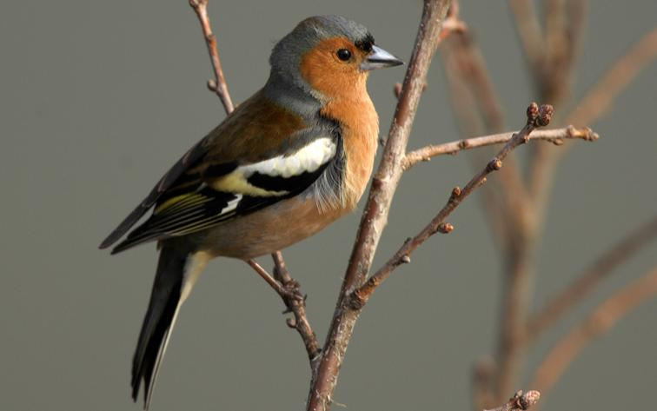
PINSON DES ARBRES
Caractéristiques
Michael Gerber
Mâle : deux barres alaires blanches, calotte et nuque bleu-gris, poitrine couleur rouille

Slide 27
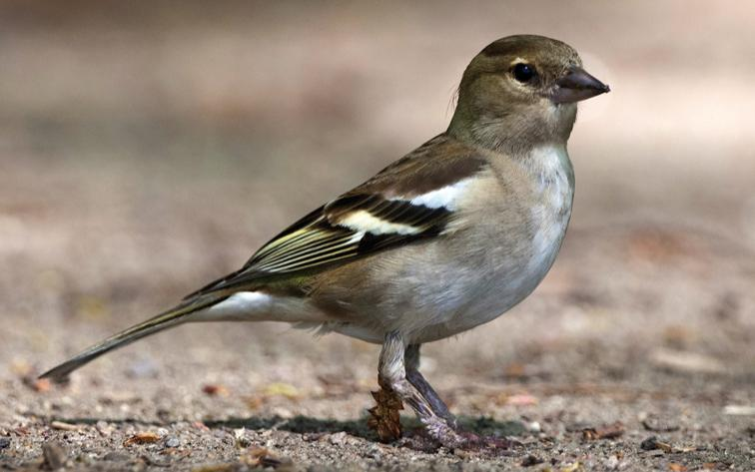
PINSON DES ARBRES
Caractéristiques
Michael Gerber
Femelle : deux barres alaires blanches, plumage brun-gris sale peu remarquable

Slide 28
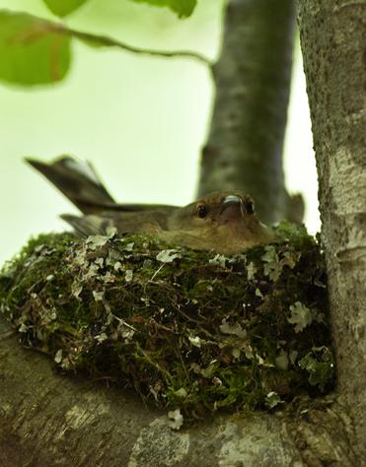
PINSON DES ARBRES
Distribution
  presque partout où il y a des arbres
  espèce la plus commune en Suisse
Nidification
  nid fait de mousse et de radicelles, rembourré de poils
  revêtu d’un «camouflage» extérieur de lichen
Michael Gerber

Slide 29
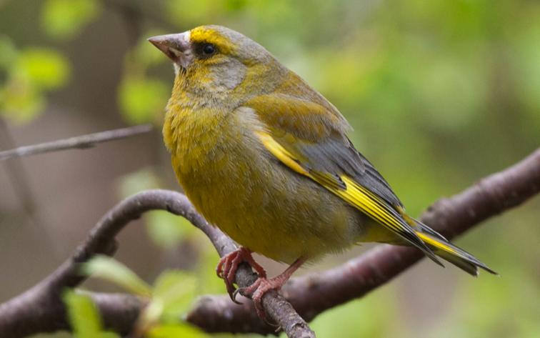
VERDIER D‘EUROPE
Caractéristiques
Michael Gerber
Mâle : plumage vert olive, barres alaires jaunes et queue bordée de jaune également

Slide 30
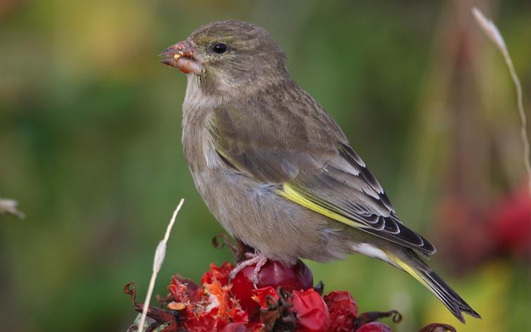
VERDIER D‘EUROPE
Caractéristiques
Stefan Wassmer
Femelle : gris-vert, barres alaires jaunes et queue bordée de jaune pâle

Slide 31
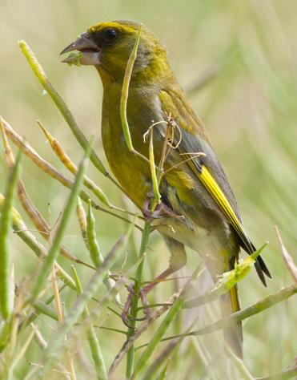
VERDIER D‘EUROPE
Nourriture
  diverses sortes de graines qu’il casse grâce à son bec puissant
  également des insectes durant la période de reproduction
Distribution
  parcs, jardins, forêts mixtes clairsemées
Michael Gerber

Slide 32
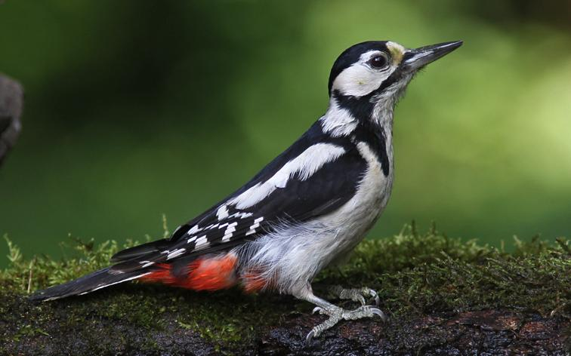
PIC ÉPEICHE
Caractéristiques
Stefan Wassmer
Plumage noir, blanc et rouge, grandes taches blanches sur le dos, sous-caudales rouges

Slide 33
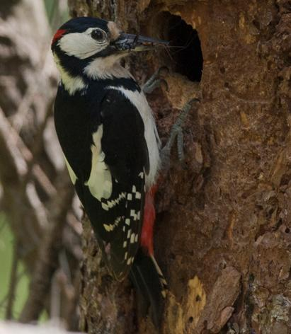
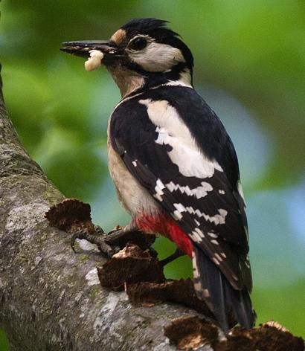
PIC ÉPEICHE
Caractéristiques
Michael Gerber
Michael Gerber
Mâle : rouge sur la nuque Femelle : noire sur la nuque

Slide 34
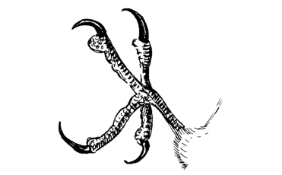
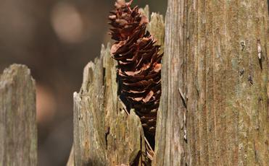
PIC ÉPEICHE
Locomotion
  excellent grimpeur
  pattes spécialisées : deux de doigts tournés vers l’arrière
  queue rigide
Nourriture
  insectes et larves
  en automne et en hiver des noix, des baies et des graines
  coince les noix et les cônes dans l’écorce pour les ouvrir
Stefan Wassmer

Slide 35
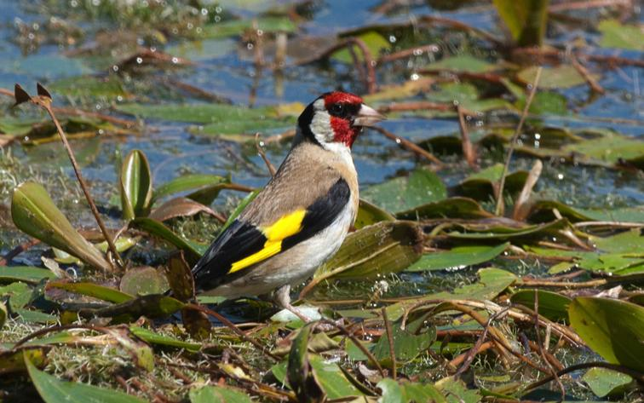
CHARDONNERET ÉLÉGANT
Caractéristiques
Michael Gerber
Face rouge, dessus de la tête noir et blanc, ailes noires parées d’une bande jaune

Slide 36
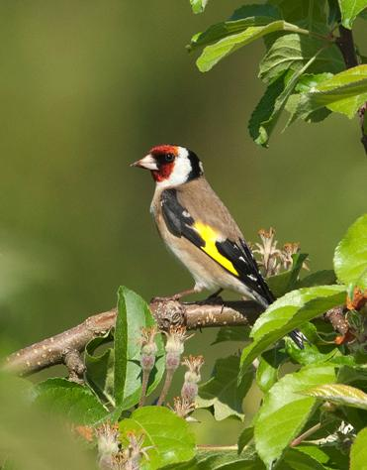
CHARDONNERET ÉLÉGANT
NOURRITURE
  graines, par exemple de chardon ou de tournesol
  A besoin d’espaces verts proches de l’état naturel pour trouver sa nourriture
Nidification
  petit nid de radicelles et de mousse
  souvent posé sur les branches extérieures des arbres
Michael Gerber

Slide 37
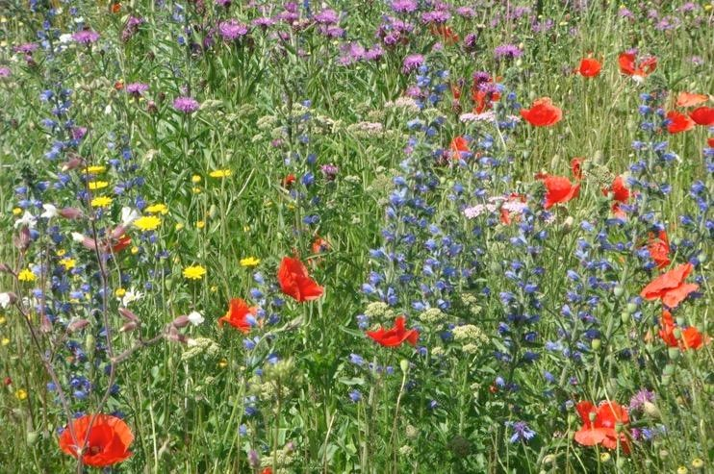
CHARDONNERET ÉLÉGANT
BirdLife Suisse
Le chardonneret aime les graines sauvages.

Slide 38
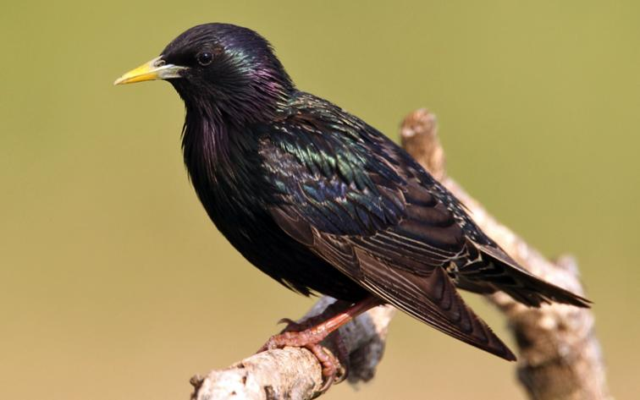
ETOURNEAU SANSONNET
Caractéristiques
Stefan Wassmer
Plumage nuptial : noirâtre avec des reflets métallisés bleu-vert ou violets, bec jaune

Slide 39
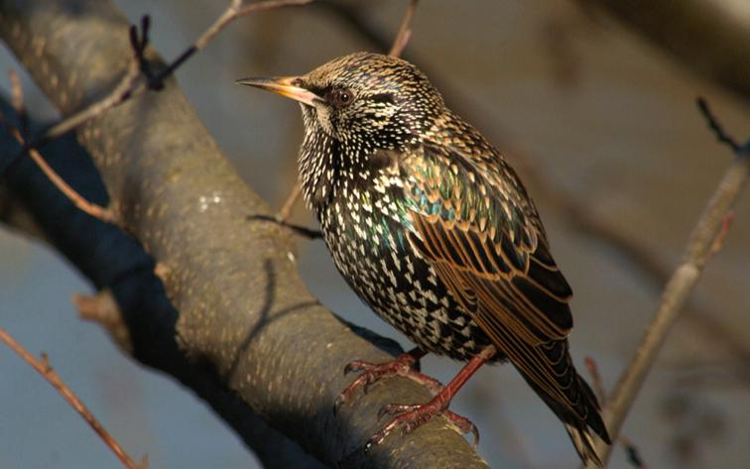
ETOURNEAU SANSONNET
Caractéristiques
Michael Gerber
Plumage d’automne : une multitude de points blancs

Slide 40
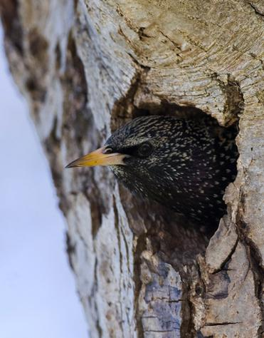
ETOURNEAU SANSONNET
Nidification
  nid installé dans des cavités ou des nichoirs
Migration
  migrateur à courte distance
  se réunit en immenses nuées en période de migration
Michael Gerber

Slide 41
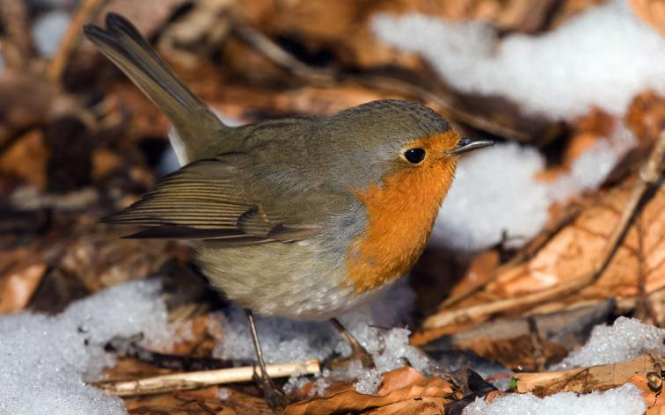
ROUGEGORGE FAMILIER
Caractéristiques
Michael Gerber
Dessus du corps brun-vert olive, dessous blanc grisâtre, poitrine et masque facial orange

Slide 42
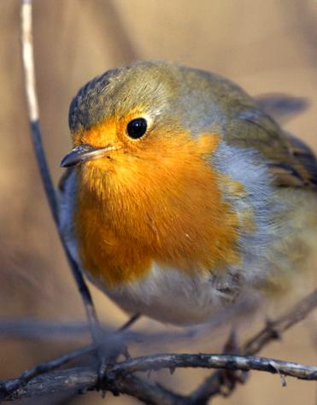
ROUGEGORGE FAMILIER
Chante même en hiver!
Nidification
  nid près du sol dans des trous, des buissons ou des tas de branches
Michael Gerber

Slide 43
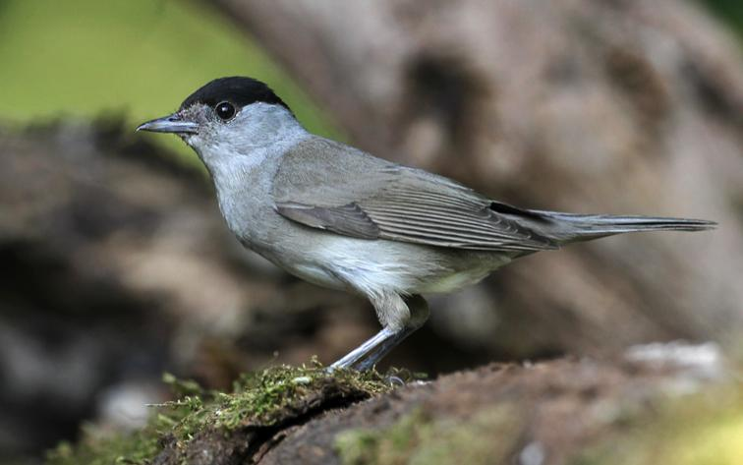
FAUVETTE À TÊTE NOIRE
Caractéristiques
Stefan Wassmer
Mâle : calotte noire, corps gris-brun uniforme

Slide 44
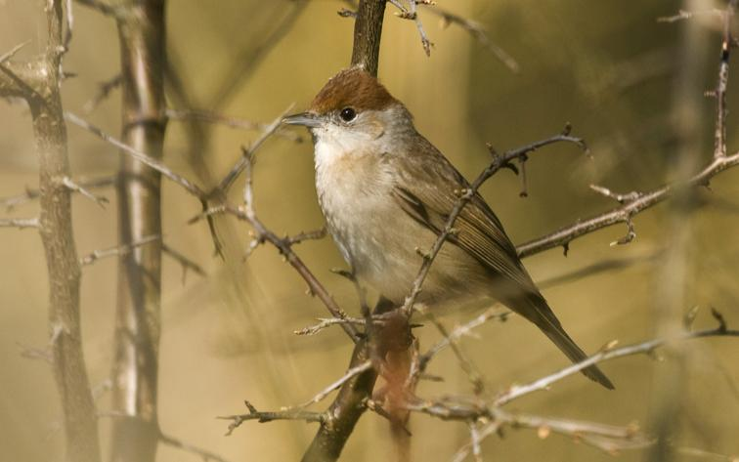
FAUVETTE À TÊTE NOIRE
Caractéristiques
Michael Gerber
Femelle : calotte brune, corps gris-brun uniforme

Slide 45
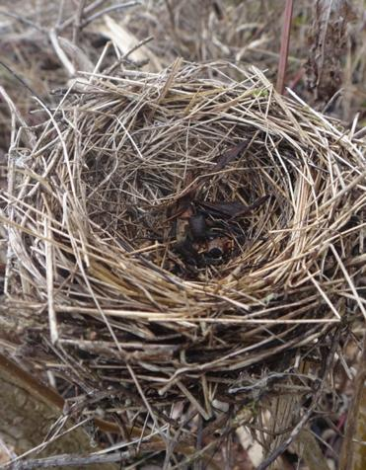
FAUVETTE À TÊTE NOIRE
Distribution
  forêts riches en sous-bois
  jardins et parcs possédant des arbres et des buissons indigènes
Nidification
  nid fait de paille, tiges, radicelles et mousse
  en général placé au coeur d’une végétation dense

Slide 46
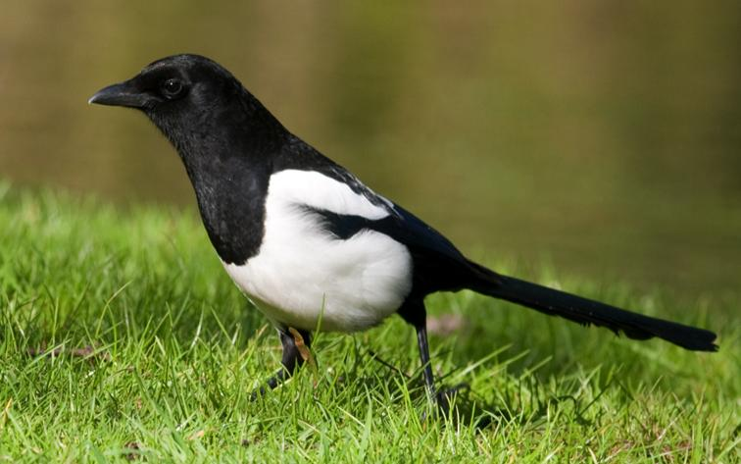
PIE BAVARDE
Caractéristiques
Michael Gerber
Plumage contrasté blanc et noir, longue queue, presque impossible à confondre

Slide 47
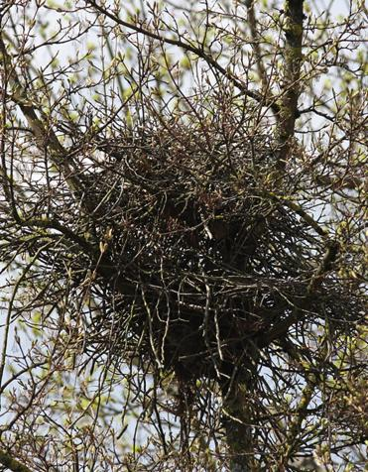
PIE BAVARDE
Nourriture
  omnivore; se nourrit aussi bien de végétaux que d’animaux, de charognes et de déchets
Nidification
  volumineux nid fait de branches, souvent avec des rameaux épineux
  placé haut dans un arbuste ou un arbre
Stefan Wassmer

Slide 48
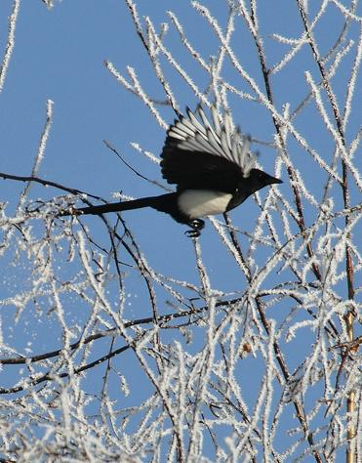
PIE BAVARDE
Distribution
  paysages avec beaucoup d’arbres et de haies
  Ne migre pas, oiseau sédentaire
Marcel Ruppen

